Slide 2
Herzlich willkommen zur
Infoveranstaltung
Dorffest 2024

Slide 3
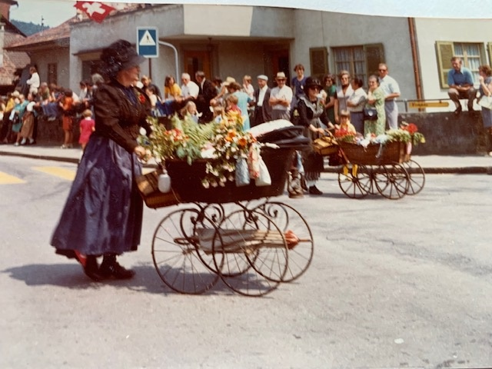
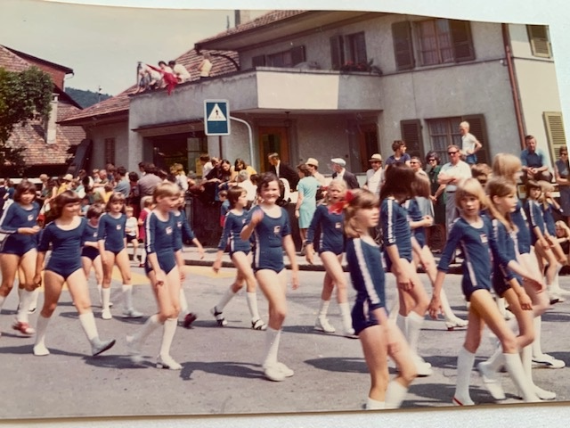
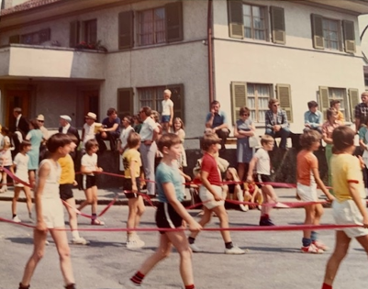
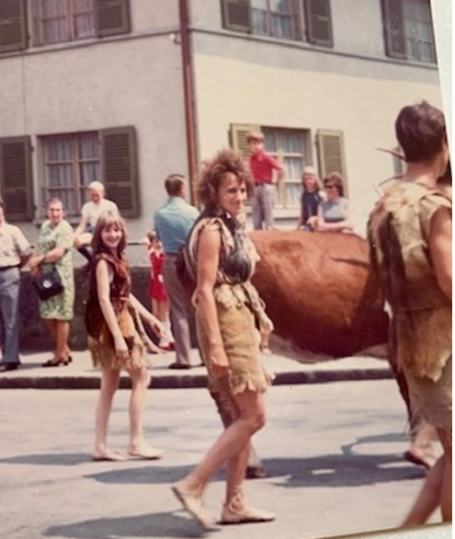

Slide 4
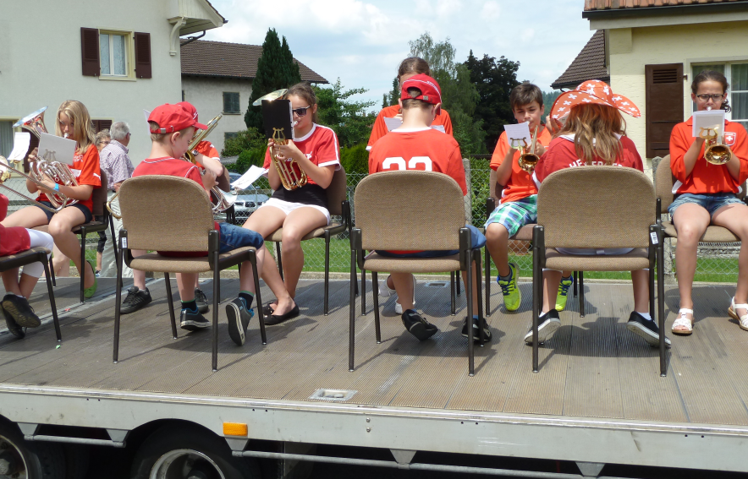
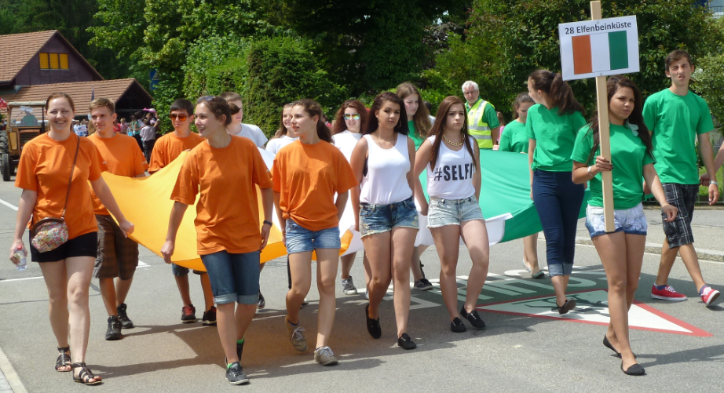
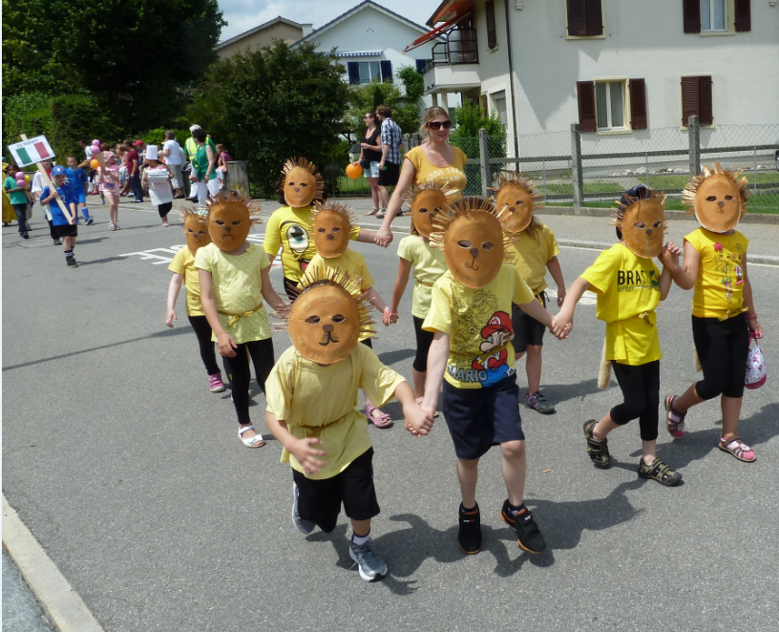
Dorffest 2014
WM 2014

Slide 5
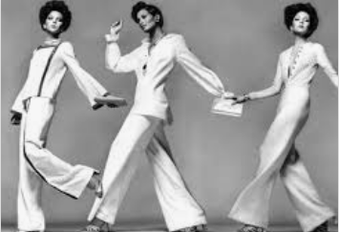
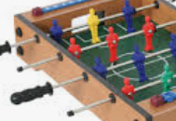
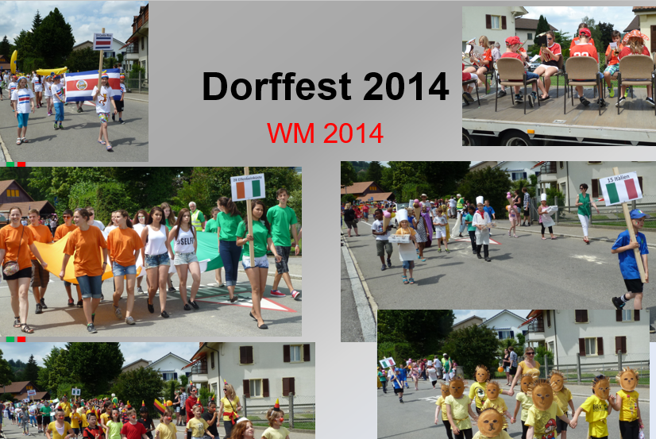
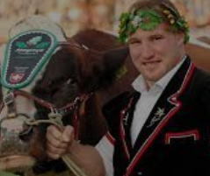
unter dem Motto:
1974 bis 2024
Mode / Musik /Ereignisse /Erfindungen /Arbeit / Sport / Spiel
1974
2024

Slide 6
Programm
Vorstellung OK
Präsentation
Fragen / Diskussionen
Apéro / Interessante Gespräche

Slide 7
OK
OK Präsident Walter Bauen
Bau Fritz Krähenbühl
Infrastruktur Stefan Buri
Karina von Ballmoos
Finanzen Doris Bärtschi
Marketing Esther Anandakumaran
Karina von Ballmoos
Festivitäten / Umzug Beno Schaffer
Markt / Sponsoring Silvia König
Sekretariat Tania Gerber

Slide 8
Was wollen wir?
Den Dorfgeist wieder aufleben lassen,
mit Leuten von hier!
Spass haben
sich treffen
Vereine kennen lernen
Gewerbler antreffen
zusammen etwas erreichen

Slide 9
Verein
Im 2013 haben wir den Verein Dorffeste Oberburg gegründet, damit wir:
Offiziell einem Zweck nachgehen
Liegenschaften der Gemeinde mieten
Strukturen eines Vereins leben können
Zweck
Bei einem allfälligen Gewinn werden weitere Feste organisiert und gemeinnützige Projekte in Oberburg unterstützt.

Slide 10
Verein
So haben wir:
Dorffest 2014 durchgeführt
Zweimal erfolgreich die Speichä-Chiubi durchgeführt
Konnten den Spielplatz beim Schulhaus mitfinanzieren
Spende an BEWO
…

Slide 11
Termin
Zeitpunkt des Festes:
14./15./16. Juni 2024
Mit dem Dorffest wollen wir den Frühsommer einläuten.
Warum diese Daten?
50 Jahre nach dem Dorffest für das Altersheim Oberburg 1974
10 Jahre nach dem Dorffest im 2014

Slide 12
Festivitäten
Freitag
17.00 bis 02.00 Uhr
Dorffestbetrieb mit:
Marktständen
Musik
Barbetrieb / Beizli`s
Verpflegungsmöglichkeiten

Slide 13
Festivitäten
Samstag
11.00 Uhr bis Ende
Dorffestbetrieb mit vielen Marktständen, Beizlis und Verpflegungsständen
Nachmittagsaktivitäten (Spass, Spiel)
14.00 bis 16.00 Uhr
Festumzug vom Chipf bis zu den Schulanlagen
18.00 Uhr
Abendunterhaltung

Slide 14
Festivitäten
Sonntag
09.30 bis 18.00 Uhr
Dorffestbetrieb mit vielen Marktständen, Stüblis, Beizlis und Verpflegungsständen
09.30 Uhr
Predigt
12.00 bis 17.00 Uhr
Nachmittagsaktivitäten (Spass, Spiel für Gross und Klein)
17.15 Uhr
Siegerehrungen

Slide 15
Festivitäten
Sonntag
Brunch am Sonntag….
Beim letzten Dorffest ging der Sonntagsbrunch ein wenig unter. Dies könnte man ev. besser machen…
Ideen?
Möchte dies ein Verein für sich beanspruchen?

Slide 16
Aktivitäten
Märit
Umzug
EM-Übertragung
Musikalische Unterhaltung
Nachmittagsaktivitäten (Spass, Spiel für Gross und Klein)
Wettbewerbe
....

Slide 17
Märit
Es ist ein Märit geplant, der allen etwas bieten soll
Marktstände werden gesucht und angeschrieben
Food Stände werden nur für einheimische Vereine und Gewerbebetriebe bewilligt
Flohmarkt

Slide 18
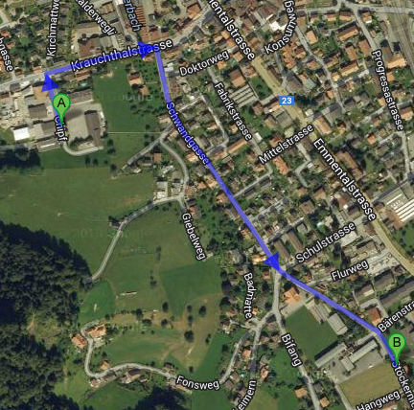
Umzug
Samstag, 15.06.2024 → 13:30 – 14:30 Uhr
Schule, Vereine, Gewerbe, unter musikalischer Begleitung
unter dem Motto 1974 bis 2024 sind unzählige Bilder möglich: Mode / Musik / Ereignisse / Erfindungen / Arbeit / Sport / Spiel
Ereignisse:
Sport: WM oder EM Sieger/Innen 1974-2022, Fussballnationen, Schwingen, Turnen, Skifahren, usw.
Gesundheit/ Politik / Allg.: COVID, Klimawandel, Auswirkungen,
Integration, Lehrplan 21, Alpaufzug usw.
Erfindungen und Technologie: Handy, Facebook, Influencer, E-Auto, E-Bike, E-Roller usw.
Mode, Spiel und Spass:
Kleider-Trends, Frisuren von bis, Partys (Street Parade, Festivals),
Musik vom Alphorn zur Rockgruppe, Spiele vom Schach bis zum
Metaverse
Arbeit:
Jedes Handwerk in Oberburg von 1974 bis zum Home Office 2024. Jeder Verein mit ihren Ereignissen
Schule wie 2014 mit einem Sammeltuch

Slide 19
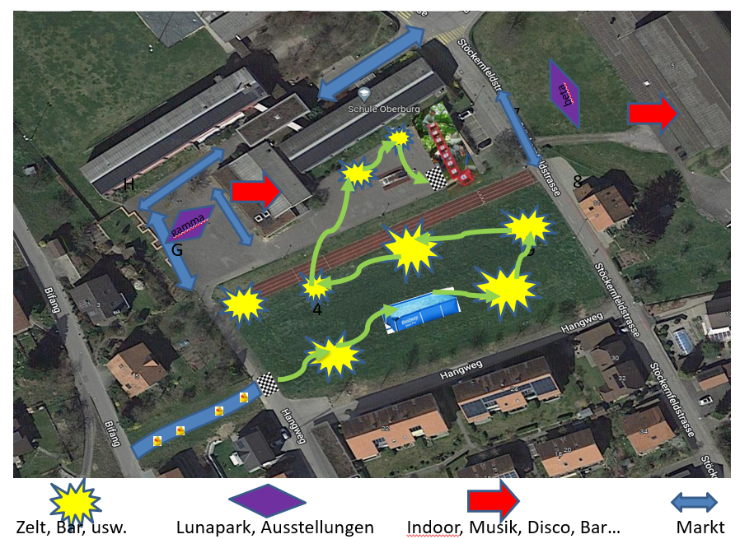
Spiel ohne Grenzen / Ninja Warrior Oberburg für Klein und Gross
Vereine stellen in ihrem Standort ein Hindernis oder Spiel zur Verfügung
für die Kleinen stehen die einzelnen Spiele im Vordergrund
Ab 11 Jahren gibt es einen Wettkampf von Hindernis zu Hindernis.
Kategorien:
• 5-10 Jahre nur Spass / Spiel
• 11-13 Jahre
• 14-17 Jahre
• ab 18 Jahre
Anmeldung für Rennen:
• Samstag ab 16:00 Uhr bis Sonntag 14:00 Uhr
Wertung: • schnellster Lauf zählt /
wer Hindernis nicht schafft fällt raus

Slide 20
Änteli fischen

Slide 21
Was bieten wir als Organisator
Bewilligungen
Werbung
Tombola
Strom
Entsorgung
WC Anlagen
Wasser (bedingt)
Parkplatz /Signalisation
Social Media / Internet
Anlagen
Getränke (Mineral, Bier, Wein)
Bühnen
Stände
Zelte (auf Anfrage)
Schönes Wetter!

Slide 22
Standbetreiber bringen
Zelt oder eigener Stand
Mobiliar, Tische
Küche (sofern nötig)
Essen
Spirituosen

Slide 23
Finanzierung
Wir finanzieren uns:
durch den Verkauf von Standflächen
Tombola
Sponsoren
Wettbewerb
Getränke

Slide 24
Sponsoren
Wir suchen Sponsoren zur Finanzierung des Festes und weiterer Aktivitäten.
Sponsoren werden über den Dorffestverein verwaltet.
Vereine dürfen keine Sponsoren für diesen Anlass suchen.
Eine Absprache mit uns ist notwendig
Werbung wird durch uns verwaltet. Bei Unklarheiten bitten wir um Rücksprache mit dem OK.

Slide 25
Getränke
Getränke müssen über den Verein Dorffeste bezogen werden.
Die Preise für Wein, Bier, Mineral sind bei allen gleich.
Möchten Sie ein spezielles Bier oder Wein verkaufen? Können Sie! Wir lösen es über einen Zapfenbetrag. Sprechen Sie uns an.

Slide 26
Getränke und Food
Jeder Verein darf Getränke und Spirituosen verkaufen.
Beim Food möchten wir bei der Anmeldung wissen, was Sie verkaufen möchten, damit wir dies koordinieren können.

Slide 27
Personal
Jeder Verein muss für die Auf- und Abbauphasen 2 Personen zur Verfügung stellen.
Weitere Unterstützung für den Festbetrieb ist noch zu bestimmen.

Slide 28
Kosten für Vereine und Gewerbe
Kosten für die Vereine
Was | Fläche | Preis | zusätzliche m2
Standplatz Aussenbereich fester Boden | 50m2 | 200.00 | 1.50
Standplatz Aussenbereich Rasen | 70m2 | 200.00 | 1.00
Standplatz Innenbereich | 40m2 | 200.00 | 2.00
Aula Anbau | 130m2 | 450.00
Aula | 100m2 | 380.00
Aula Bühne | 30m2 | 220.00
Turnhalle Stöckernfeld | 290m2 | 900.00

Slide 29
Kosten Märit Stände
Standgeldgelder sind inkl. Strom 220 Volt (Verlängerungskabel/Kabelrolle ist Sache des Standbetreibers).
Standplatzmiete für alle 3 Tage mit eigenem Stand Masse 3x2m:
Fr. 120.—
Standplatzmiete für alle 3 Tage mit eigenem Stand Masse 4x2m:
Fr. 130.—
Standplatzmiete für alle 3 Tage mit eigenem Stand Masse 5x2m:
Fr. 140.—
Standplatzmiete für alle 3 Tage mit eigenem Stand Masse 6x2m:
Fr. 150.--
Standplatzmiete für alle 3 Tage inkl. bereitgestelltem Stand 3x3 m:
Fr. 150.—

Slide 30
Fortsetzung..?
Anmeldefrist bis Ende März 2023
Anlagen werden nach Eingang der Anmeldungen verteilt
Anmeldeformulare für Anlagen/Märit/Umzug liegen auf
Teilprojekte mit OK-Mitgliedern und Interessierten bilden
Teilprojekt Umzug
Joy Schaffer
Teilprojekt Festivitäten
Dario Digirolamo
Bei Interesse zum Mitmachen in einem Teilprojekt
soll sich die-/derjenige bei uns melden.

